Slide 1
Computer Organization & Design 实验与课程设计
Computer Organization & Design
实验七
CPU设计-指令集扩展
洪奇军
redflag@zju.edu.cn。移动短号：558983
http://10.78.18.200:8080/Platform/
ftp://10.214.26.108:10000（施老师课件资源网站）
注册时邮箱格式:学号@st.zju.edu.cn
2020-4-8

Slide 2
Course Outline
实验目的与实验环境
实验任务
实验原理
实验操作与实现
Notes:
Rudimentary logic functions=基本的逻辑函数

Slide 3
实验目的
1. 运用寄存器传输控制技术
2. 掌握CPU的核心：指令执行过程与控制流关系
3. 设计数据通路和控制器
4. 设计测试程序

Slide 4
实验环境
实验设备
1. 计算机（Intel Core i5以上，4GB内存以上）系统
2. Spartan-3 Starter Kit Board/Sword开发板
3. Xilinx ISE14.4及以上开发工具
材料
无

Slide 5
Course Outline
实验目的与实验环境
实验任务
实验原理
实验操作与实现
Notes:
Rudimentary logic functions=基本的逻辑函数

Slide 6
实验任务
1. 扩展实验六CPU指令集
重新设计数据通路和控制器
兼容Exp05的数据通路和控制器
替换Exp05的数据通路控制器核
扩展不少于下列指令
R-Type：add, sub, and, or, xor, nor, slt, srl*, jr, jalr, eret；
I-Type： addi, andi, ori, xori, lui, lw, sw, beq, bne, slti
J-Type： J, Jal*；
此实验在Exp06的基础上完成
2. 设计指令集测试方案
3. 设计指令集测试程序

Slide 7
Course Outline
实验目的与实验环境
实验任务
实验原理
实验操作与实现

Slide 8
CPU organization
Digital circuit
General circuits that controls logical event with logical gates --Hardware
Computer organization
Special circuits that processes logical action with instructions -Software
Data input
Control unit
Control signals
Datapath
Data output
Status input
Status signals
Control output

Slide 9
控制信号定义
兼容Exp06需要增加那些通路与操作控制
信号 | 源数目 | 功能定义 | 赋值0时动作 | 赋值1时动作
ALUSrc_B | 2 | ALU端口B输入选择 | 选择寄存器B数据 | 选择32位立即数（符号扩展后）
RegDst | 2 | 寄存器写地址选择 | 选择指令rt域 | 选择指令rs域
MemtoReg | 2 | 寄存器写入数据选择 | 选择存储器数据 | 选择ALU输出
Branch | 2 | Beq指令目标地址选择 | 选择PC+4地址 | 选择转移地址（Zero=1）
Jump | 2 | J指令目标地址选择 | 选择J目标地址 | 由Branch决定输出
RegWrite | - | 寄存器写控制 | 禁止寄存器写 | 使能寄存器写
MemWrite | - | 存储器写控制 | 禁止存储器写 | 使能存储器写
MemRead | - | 存储器读控制 | 禁止存储器读 | 使能存储器读
ALU_Control | 000- 111 | 3位ALU操作控制 | 参考表 Exp04 | Exp04

Slide 10
控制信号真值表
根据数据通路重新设计控制器输出信号真值表
OP | Reg Dst | ALU Src | Mem toReg | Reg Write | Mem Read | Mem Write | Branch | Jump | ALU _{op1} | ALU _{op0}
R-格式 000000
I-格式LW
I-格式SW
I-格式beq
J-格式
重新设计真值表
需要增加控制信号吗？
需要ALU_{OP}吗？

Slide 11
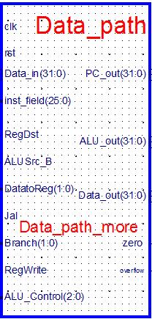
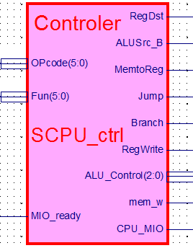
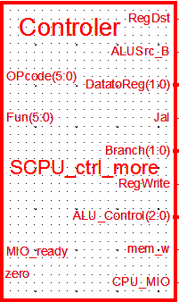
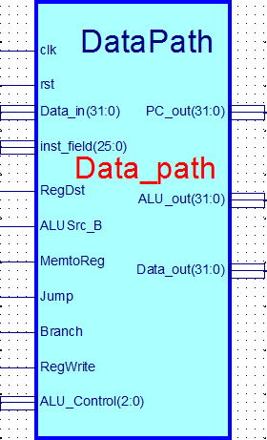
重新设计数据通路与控制器接口：
重新设计接口
扩展后增加了控制信号
数据通路参考接口如右图
模块符号文档：Dataa_path_more.sym
控制器参考接口信号如下图
模块符号文档：SCPU_ctrl_more.sym
Branch[1:0],Branch
DatatoReg[1:0]

Slide 12
数据通路功能控制器接口信号标准
module SCPU_ctrl_more( input[5:0]OPcode, //OPcode
input[5:0]Fun, //Function input MIO_ready, //CPU Wait ……
output reg mem_w,
output reg [2:0]ALU_Control,
output reg CPU_MIO
);
endmodule
module Data_path_more( input clk, //寄存器时钟
input rst, //寄存器复位
input[25:0]inst_field, //指令数据域
……
output[31:0]ALU_out,
output[31:0]Data_out,
output[31:0]PC_out
);
endmodule
Notes:
module Data_path( input clk, //寄存器时钟
input rst, //寄存器复位
input[25:0]inst_field, //指令数据域
input RegDst,
input ALUSrc_B,
input MemtoReg,
input Jump,
input Branch,
input RegWrite,
input[31:0]Data_in,
input[2:0]ALU_Control,
output[31:0]ALU_out,
output[31:0]Data_out,
output[31:0]PC_out
);
endmodule

Slide 13
Course Outline
实验目的与实验环境
实验任务
实验原理
实验操作与实现

Slide 14
CPU之控制器扩展设计
-扩展实验六设计的CPU功能

Slide 15
设计工程：OExp07-ExtSCPU
扩展不少于下列指令
R-Type：add, sub, and, or, xor, nor, slt, srl*, jr, jalr, eret；
I-Type： addi, andi, ori, xori, lui, lw, sw, beq, bne, slti
J-Type： J, Jal*；
集成替换验证通过的新CPU
替换实验六(Exp06)中的SCPU模块
替换实验六(Exp06)中的SCPU_ctrl模块
替换实验六(Exp06)中的Data_Path模块
顶层模块延用Exp05
模块名：Top_OExp06_ExtSCPU.sch
需要修改CPU逻辑符号
测试扩展后的CPU功能
设计测试程序(MIPS汇编)测试

Slide 16
设计要点
设计指令扩展后DataPath结构
需要根据新的接口信号重新设计逻辑符号
在实验五的原理图上扩展
根据新DataPath结构设计控制器
需要根据新的接口信号重新设计逻辑符号
建议用HDL结构化描述
设计CPU调用模块
根据新的控制器和数据通路接口信号设计CPU模块
重新设计CPU逻辑符号
仿真新设计的模块
独立仿真DataPath和控制器
集成替换CPU及子模块
仿真正确后
集成替换CPU、数据通路和控制器模块

Slide 17
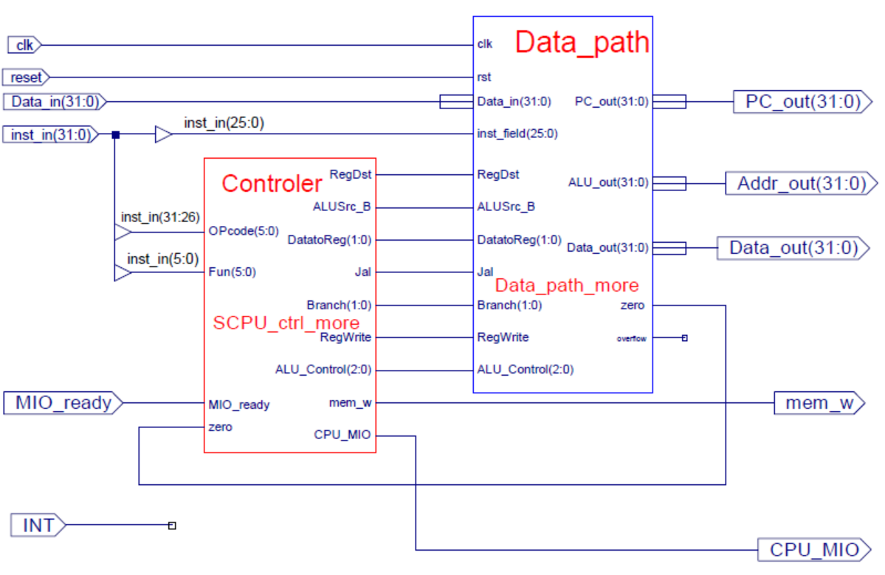
扩展指令后的CPU参考模块

Slide 18
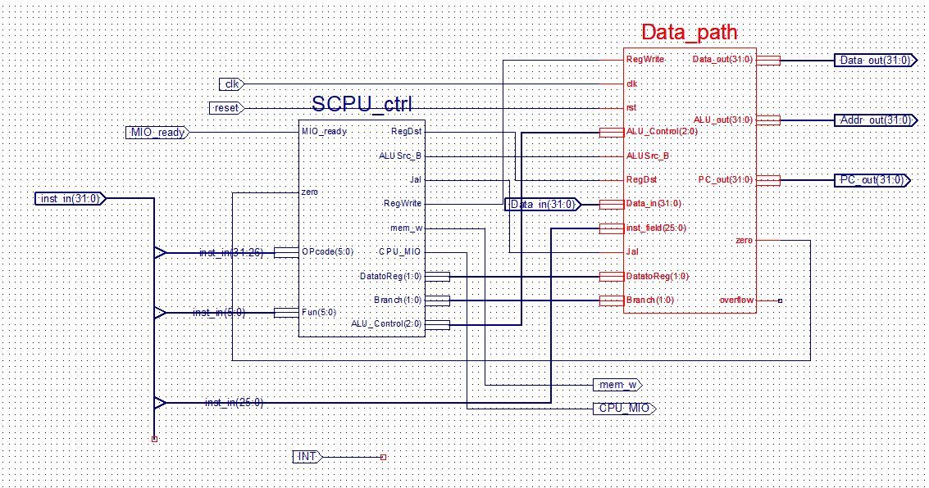
扩展指令后的CPU参考模块

Slide 19
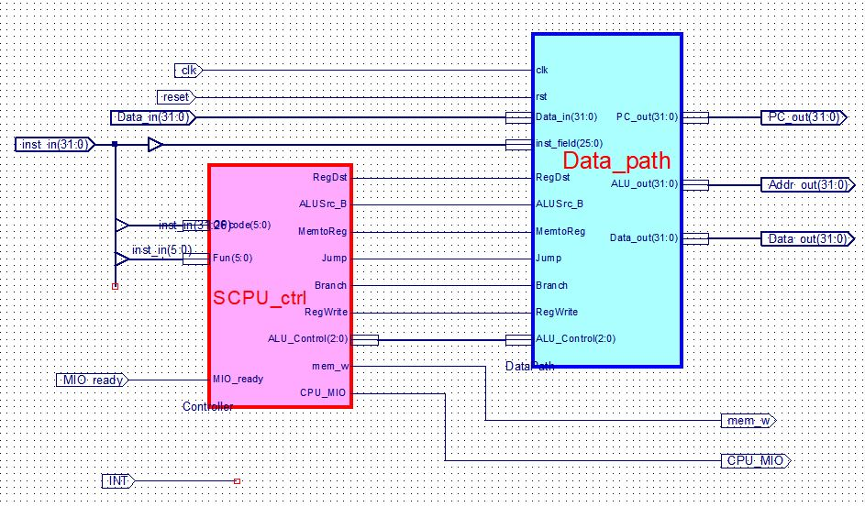
扩展指令前的CPU模块

Slide 20
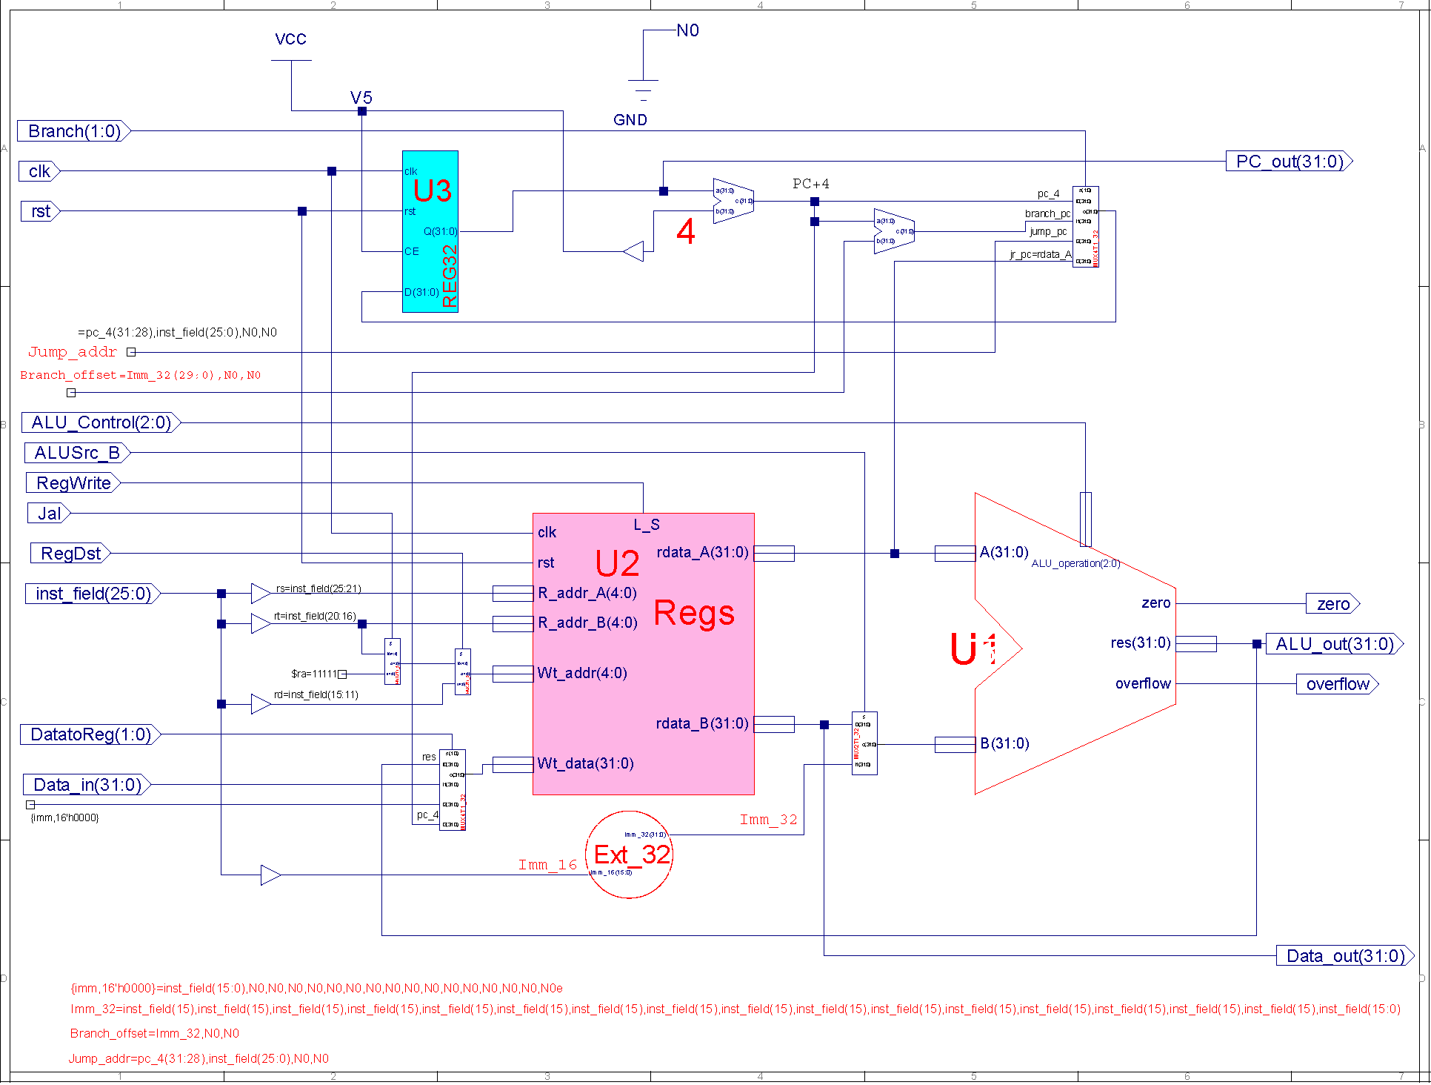
Datapath参考设计
V5,V5,V5,V5,V5

Slide 21
Datapath参考设计
V5,V5,V5,V5,V5
inst_field(15:0),N0,N0,N0,N0,N0,N0,N0,N0,N0,N0,N0,N0,N0,N0,N0,N0
assign Imm_32 = {{16{imm_16[15]}},imm_16[15:0]};
inst_field(15:0)

Slide 22
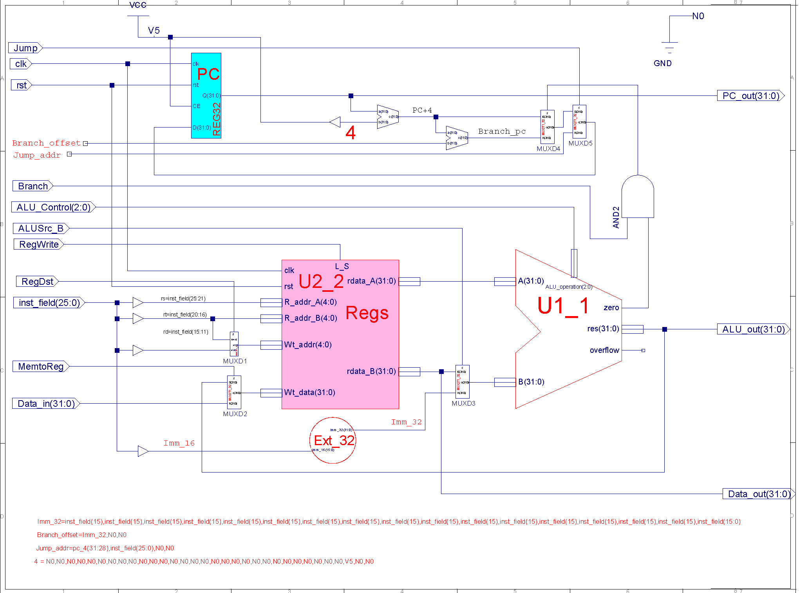
数据通路参考逻辑结构图(没扩展前)
不唯一
PC计数器
PC_4(31:0)
Imm_32(29:0),N0,N0
N0,....,N0,N0,V5,N0,N0
PC_4(31:28),inst_field(25:0),N0,N0
EXT_32程序： assign s = imm_16[15];
assign Imm_32 = {s,s,s,s,s,s,s,s,s,s,s,s,s,s,s,s,imm_16};
inst_field(15:0)

Slide 23
控制器描述参考结构
`define CPU_ctrl_signals {RegDst,ALUSrc_B,MemtoReg,RegWrite,MemRead,MemWrite,Branch,Jump, ALU_Control，… …………}
assign mem_w = MemWrite&&(~MemRead);
always @* begin
case(OPcode)
6‘b000000: //ALU
case(Fun)
6'b100000: begin CPU_ctrl_signals = ?; end //add
6'b100010: begin CPU_ctrl_signals = ?; end //sub
……
default: begin CPU_ctrl_signals = ?; end;
endcase
6'b100011: begin CPU_ctrl_signals = ?; end //load
6'b101011: begin CPU_ctrl_signals = ?; end //store
……
default: begin CPU_ctrl_signals = ?; end
endcase
end

Slide 24
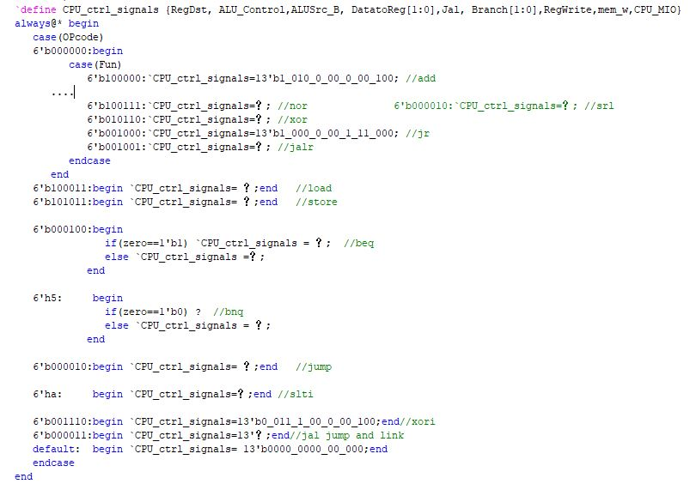
控制器描述参考结构
ALU操作译码器逻辑电路
主控制器HDL描述结构

Slide 25
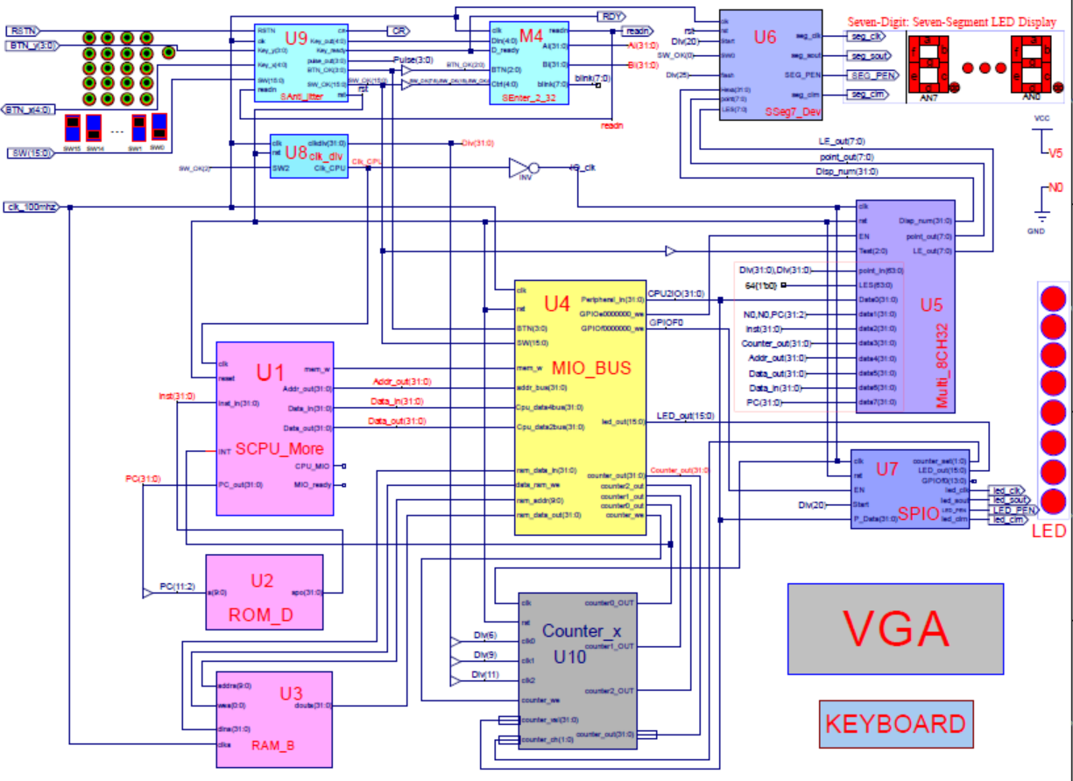
实验七的顶层模块结构
CPU逻辑符号不同

Slide 26
CPU调试与测试
调试
SCPU_ctrl_more模块仿真
设计测试激励代码仿真测试*
Data_path_more模块仿真
设计测试激励代码仿真测试*
集成替换
仿真正确后逐个替换Exp06的相应模块
使用DEMO程序目测控制器正常运行
DEMO程序与前面实验不一样
也可自行设计
memory_initialization_radix=16;
memory_initialization_vector=
08000008, 00000020, 00000020, 00000020, 00000020, 00000020, 00000020, 00000020, 3c03f000, 3c04e000, 3c088000, 2014003f, 3c06f800, 00000827, 0001102a, 202affff, ac660004, 8c650000, 00a52820, 00a52820, ac650000, 21290001, ac890000, 8c0d0014, 8c650000, 00a52820, 00a52820, ac650000, 8c650000, 00a85824, 21ad0001, 15a00001, 0c000037, 8c650000, 20120008, 0252b020, 02569020, 00b25824, 11600005, 11720009, 20120008, 1172000a, ac890000, 08000018, 15410002, 00005027, 014a5020, ac8a0000, 08000018, 8e290060, ac890000, 08000018, 8e290020, ac890000, 08000018, 8c0d0014, 014a5020, 354a0001, 22310004, 02348824, 01224820, 15210001, 21290005, 8c650000, 00a55820, 016b5820, ac6b0000, ac660004, 03e00008;

Slide 27
设计测试记录表格
CPU指令测试结果记录
自行设计记录表格

Slide 28
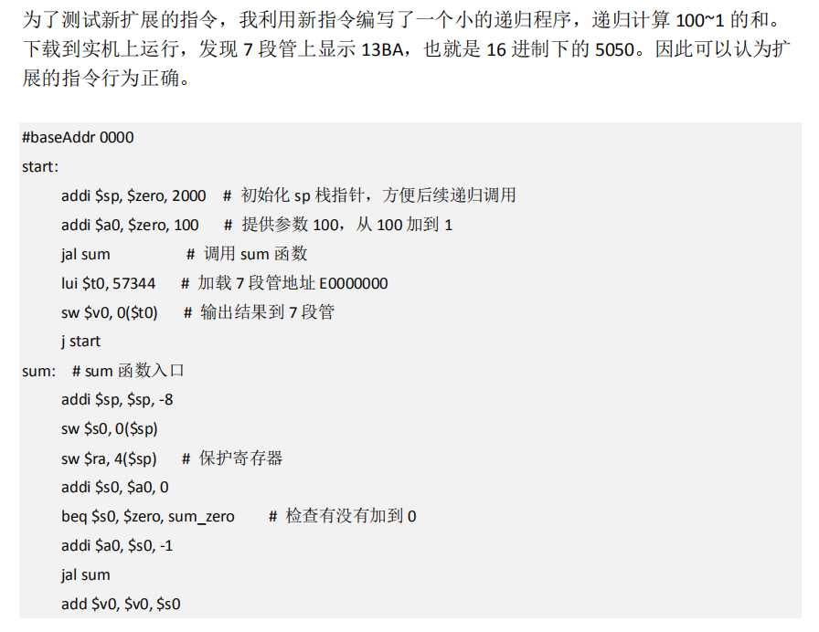

Slide 29
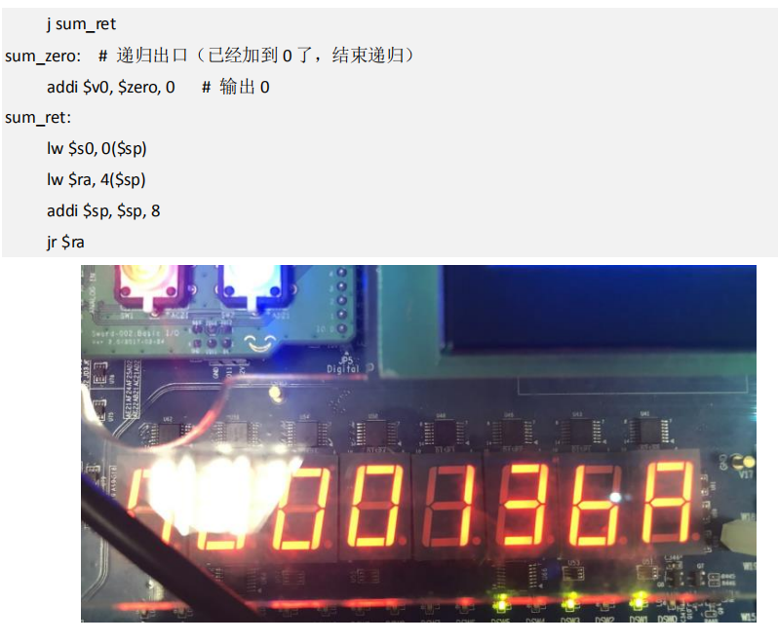

Slide 30
思考题
指令扩展时控制器用二级译码设计存在什么问题？
设计bne指令需要增加控制信号吗？
设计andi时需要增加新的数据通道吗？

Slide 31
SCPU控制器逻辑结构图参考

Slide 32
SCPU控制器输出信号真值表参考

Slide 33
实验问题总结
1.实验3. SW[4:3]=01,SW[1:0]=01显示7段码显示RAM数字:1111111->2222222->ffffffff时有部分是乱码，部分七段显示：55AA 可以如下修改：
RAM clk 用 Clk_CPU ,很多同学可以了。
部分同学：assign Clk_CPU=(SW2)? clkdiv[24] : clkdiv[2]; 修改为 clkdiv[0].
动态显示 0 -> F 的功能却无法实现，看原理图又找不出错误，用了 Verilog 方式成功实现，每个接口一一对应，非常容易找错误。
2.实验4.ALU中OR32的输出接口一直连接不出线路，需要重新生成SYM
3.行列键盘按键不动：注意BTN_X[4:0]是output.
4.7段码显示:55AA 说明只有初始值，SCPU没有正常开始工作。
5.自编P2S有问题时，显示会乱码。

Slide 34
学长实验调试小结
6.调换法：Ａ:找正确的顶层文件替换自己的顶层SCH，成功则说明你的顶层原理图有问题。B:替换所有的核进行尝试。
7.用了 Verilog 语言描述来实现顶层SCH。 Verilog 相比与原理图的优势，不仅能简明地表示复杂的原理图，而且便于维护，可以保证连线的准确性，出错了也能通过开发环境找到错处进行修正。
8.七段数码管显示“AA5555AA”且频闪，解决方案参差不齐，有的是将ALU重新用代码实现，有的是将datapath的顶层图重新绘制或者用代码实现。我是通过改变srl代码里面的逻辑解决了这个问题。
9.仿真测试，我在进行仿真测试的时候，发现bne和beq指令的运行有问题，原本是先进行减法运算判断zero是否置1，进一步判断是否跳转，但是在我的代码里竟然是先跳转到指定位置，然后再判断减法和zero的状态。后来经过调试，我解决了这个问题，虽然这其中我做了相当多的工作来调整他的时序问题.

Slide 35
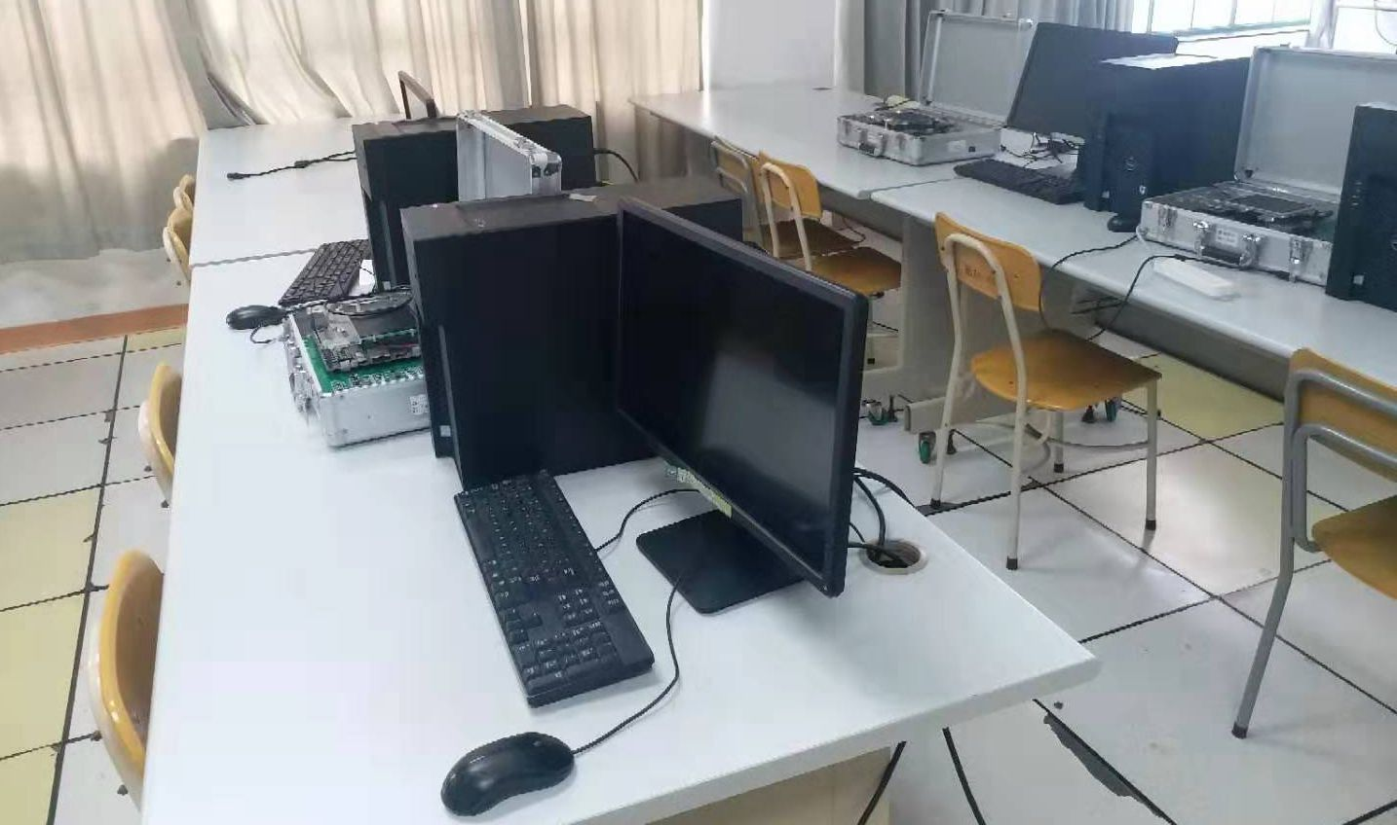
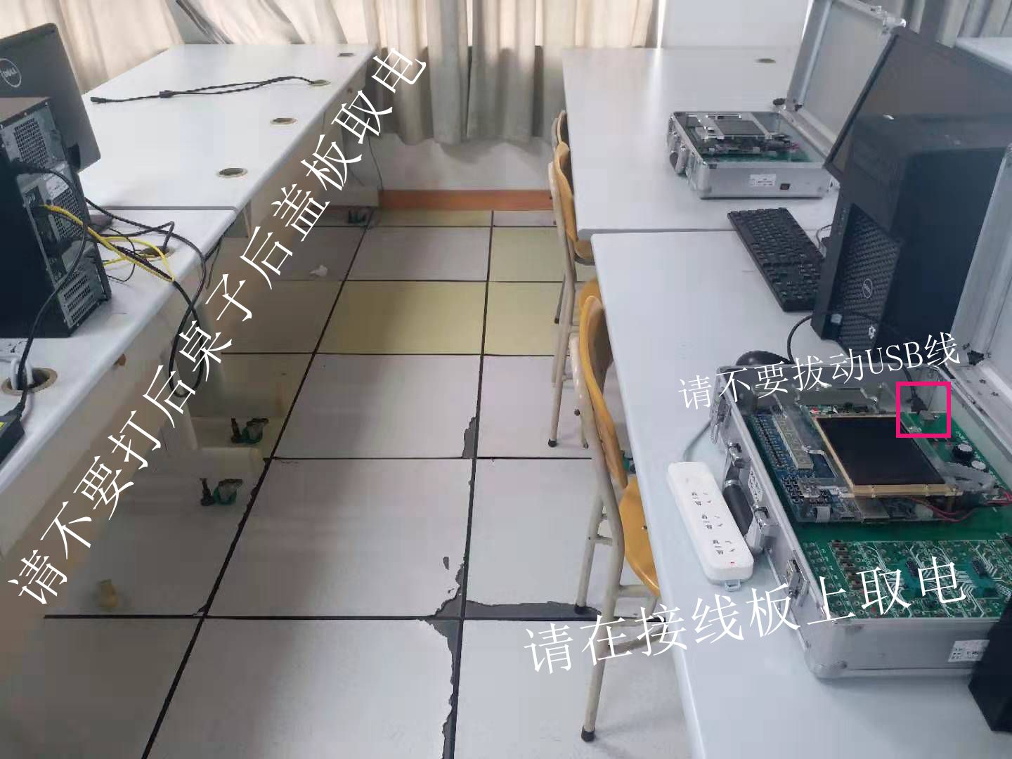
实验室规范
实验结束时请关闭电脑主机（显示器电源不用关闭）。
关闭SWORD实验台电脑，但不要合上实验台盖子，不要拔动实验台这一端的USB下载线。
请整理好椅子，如下图所示：
每一张桌子上都有一个接线板提供电源，请不要打开电脑桌的后盖板取电。（部分WIN10密码：123456）

Slide 36
END

